Slide 1
JAVA 应用开发详解
面向对象（高级）
—— 抽象类的基本概念

Slide 2
本章目标
掌握抽象类的定义格式
掌握抽象类的使用规则

Slide 3
抽象类的定义及使用规则
包含一个抽象方法的类必须是抽象类；
抽象类和抽象方法都要使用abstract关键字声明；
抽象方法只需声明而不需要实现；
抽象类不能被直接实例化。抽象类必须被子类继承，子类（如果不是抽象类）必须覆写抽象类中的全部抽象方法。

Slide 4
抽象类的定义格式
abstract class 抽象类名称{ 属性 ; 访问权限 返回值类型 方法名称(参数){ // 普通方法 [return 返回值] ; } 访问权限 abstract 返回值类型 方法名称(参数) ; // 抽象方法 // 在抽象方法中是没有方法体的 }

Slide 5
定义一个抽象类
abstract class A{ public static final String FLAG = "CHINA" ; private String name = "李兴华" ; public String getName() { // 设置姓名 return name; } public void setName(String name) { // 取得姓名 this.name = name; } public abstract void print() ; // 定义抽象方法 }

Slide 6
继承抽象类
abstract class A{ public static final String FLAG = "CHINA" ; private String name = "李兴华" ; public String getName() { // 设置姓名 return name; } public void setName(String name) { // 取得姓名 this.name = name; } public abstract void print() ; // 定义抽象方法 } class B extends A{ // 继承抽象类，覆写全部抽象方法 public void print(){ System.out.println("FLAG = "+FLAG) ; System.out.println("姓名 = " + super.getName()) ; } } public class AbstractDemo02{ public static void main(String args[]){ B b = new B() ; // 实例化子类对象 b.print() ; // 调用被子类覆写过的方法 } }

Slide 7
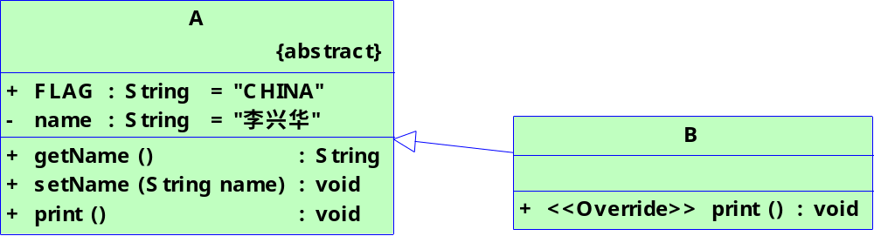
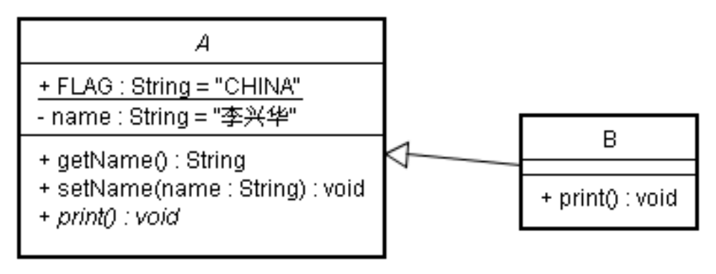
抽象类的图形表示

Slide 8
抽象类的思考
问题1：一个抽象类可以使用final关键字声明吗？
问题2：一个抽象类中可以定义构造方法吗？

Slide 9
回答
问题一：
  一个类如果使用了final关键字声明，则此类不能被子类继承，而抽象类又必须被子类覆写，所以很明显，第一个问题的答案是：“一个抽象类不能使用final关键字声明”。
问题二：
  实际上在一个抽象类中是允许存在构造方法的，因为抽象类依然使用的是类的继承关系，而且抽象类中也存在各个属性，所以子类在实例化之前肯定是先要对父类进行实例化的。

Slide 10
调用抽象类中指定参数的构造方法
abstract class Person{ // 定义抽象类Person private String name ; // 定义name属性 private int age ; // 定义age属性 public Person(String name,int age){ // 在抽象类中定义构造方法 this.setName(name) ; // 为name赋值 this.setAge(age) ; // 为age赋值 } // setter、getter public abstract String getInfo() ; // 取得信息，抽象方法 } class Student extends Person{ // 定义子类 private String school ; // 定义school属性 public Student(String name,int age,String school){ super(name,age) ; // 调用父类中有两个参数的构造 this.setSchool(school) ; // 为school赋值 } // setter、getter public String getInfo(){ // 覆写抽象类中的抽象方法 return "姓名：" + super.getName() + "；年龄：" + super.getAge() + "；学校：" + this.getSchool() ; } }

Slide 11
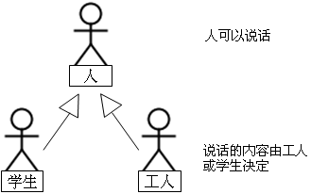
抽象类的实际应用 —— 模板设计
来看下面的这样一种场景：“假设人分为学生和工人，学生和工人都可以说话，但是学生和工人说话的内容是不一样的，也就是说说话这个功能应该是一个具体功能，而说话的内容就要由学生或工人来决定了”，所以此时就可以使用抽象类实现这种场景

Slide 12
代码实现 —— Person
abstract class Person { // 定义抽象类Person private String name; // 定义name属性 private int age; // 定义age属性 public Person(String name, int age) { // 为属性初始化 this.name = name; // 为name属性赋值 this.age = age; // 为age属性赋值 } public String getName() { // 取得name属性内容 return name; } public int getAge() { // 取得age属性内容 return age; } public void say() { // 说话是具体功能，要定义成普通方法 System.out.println(this.getContent()); } public abstract String getContent(); // 说话的内容由子类决定 }

Slide 13
代码实现 —— Student
class Student extends Person { // 定义Student类继承Person类 private float score; public Student(String name, int age, float score) { super(name, age); // 调用父类的构造方法 this.score = score; } public String getContent() { // 覆写父类中的抽象方法 return "学生信息 --> 姓名：" + super.getName() + "；年龄：" + super.getAge() + "；成绩：" + this.score; } }

Slide 14
代码实现 —— Worker
class Worker extends Person { // 定义Worker类继承Person类 private float salary; public Worker(String name, int age, float salary) { super(name, age); // 调用父类的构造方法 this.salary = salary; } public String getContent() { // 覆写父类中的抽象方法 return "工人信息 --> 姓名：" + super.getName() + "；年龄：" + super.getAge() + "；工资：" + this.salary; }

Slide 15
抽象类（例子）
Test
Employee
PieceWorker
Boss
HourlyWorker
CommissionWorker

Slide 16
Employee
public abstract class Employee {
private String firstName;
private String lastName;
public Employee( String first, String last ) {
firstName = first;
lastName = last;
}
public String getFirstName() {
return firstName;
}
public String getLastName() {
return lastName;
}
public String toString() {
return firstName + ' ' + lastName;
}
public abstract double earnings();
}

Slide 17
Boss
public final class Boss extends Employee {
private double weeklySalary;
public Boss( String first, String last, double salary ) {
super( first, last ); // call superclass constructor
setWeeklySalary( salary );
}
public void setWeeklySalary( double salary ) {
weeklySalary = ( salary > 0 ? salary : 0 );
}
public double earnings() {
return weeklySalary;
}
public String toString() {
return "Boss: " + super.toString();
}
}

Slide 18
HourlyWorker
public final class HourlyWorker extends Employee {
private double wage; // wage per hour
private double hours; // hours worked for week
public HourlyWorker( String first, String last,
double wagePerHour, double hoursWorked ) {
super( first, last ); // call superclass constructor
setWage( wagePerHour );
setHours( hoursWorked );
}
public void setWage( double wagePerHour ) {
wage = ( wagePerHour > 0 ? wagePerHour : 0 );
}
public void setHours( double hoursWorked ) {
hours = ( hoursWorked >= 0 && hoursWorked < 168 ?
hoursWorked : 0 );
}
public double earnings() { return wage * hours; }
public String toString() {
return "Hourly worker: " + super.toString(); }
}

Slide 19
CommissionWorker
public final class CommissionWorker extends Employee {
private double salary; // base salary per week
private double commission; // amount per item sold
private int quantity; // total items sold for week
public CommissionWorker( String first, String last,
double salary, double commission, int quantity ) {
super( first, last ); // call superclass constructor
setSalary( salary );
setCommission( commission );
setQuantity( quantity );
}

Slide 20
CommissionWorker
public void setSalary( double weeklySalary ) {
salary = ( weeklySalary > 0 ? weeklySalary : 0 );
}
public void setCommission( double itemCommission ) {
commission = ( itemCommission > 0 ? itemCommission : 0 );
}
public void setQuantity( int totalSold )
{
quantity = ( totalSold > 0 ? totalSold : 0 );
}
public double earnings() {
return salary + commission * quantity;
}
public String toString() {
return "Commission worker: " + super.toString(); }
}

Slide 21
PieceWorker
public final class PieceWorker extends Employee {
private double wagePerPiece; // wage per piece output
private int quantity; // output for week
public PieceWorker( String first, String last,
double wage, int numberOfItems ) {
super( first, last ); // call superclass constructor
setWage( wage );
setQuantity( numberOfItems );
}
public void setWage( double wage ) {
wagePerPiece = ( wage > 0 ? wage : 0 );
}
public void setQuantity( int numberOfItems ) {
quantity = ( numberOfItems > 0 ? numberOfItems : 0 );
}
public double earnings() {
return quantity * wagePerPiece;
}
public String toString() {
return "Piece worker: " + super.toString(); }
}

Slide 22
Test
import java.text.DecimalFormat;
import javax.swing.JOptionPane;
public class Test {
public static void main( String args[] )
{
Employee employee; // superclass reference
String output = "";
Boss boss = new Boss( "John", "Smith", 800.0 );
CommissionWorker commissionWorker =
new CommissionWorker(
"Sue", "Jones", 400.0, 3.0, 150 );
PieceWorker pieceWorker =
new PieceWorker( "Bob", "Lewis", 2.5, 200 );
HourlyWorker hourlyWorker =
new HourlyWorker( "Karen", "Price", 13.75, 40 );
DecimalFormat precision2 = new DecimalFormat( "0.00" );
employee = boss;

Slide 23
Test
output += employee.toString() + " earned $" +
precision2.format( employee.earnings() ) + "\n" +
boss.toString() + " earned $" +
precision2.format( boss.earnings() ) + "\n";
employee = commissionWorker;
output += employee.toString() + " earned $" +
precision2.format( employee.earnings() ) + "\n" +
commissionWorker.toString() + " earned $" +
precision2.format(
commissionWorker.earnings() ) + "\n";
// Employee reference to a PieceWorker
employee = pieceWorker;

Slide 24
Test
output += employee.toString() + " earned $" +
precision2.format( employee.earnings() ) + "\n" +
pieceWorker.toString() + " earned $" +
precision2.format( pieceWorker.earnings() ) + "\n";
// Employee reference to an HourlyWorker
employee = hourlyWorker;
output += employee.toString() + " earned $" +
precision2.format( employee.earnings() ) + "\n" +
hourlyWorker.toString() + " earned $" +
precision2.format( hourlyWorker.earnings() ) + "\n";
JOptionPane.showMessageDialog( null, output,
"Demonstrating Polymorphism",
JOptionPane.INFORMATION_MESSAGE );
System.exit( 0 );
}
}

Slide 25
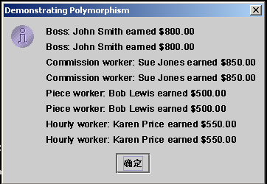
运行结果

